Slide 1
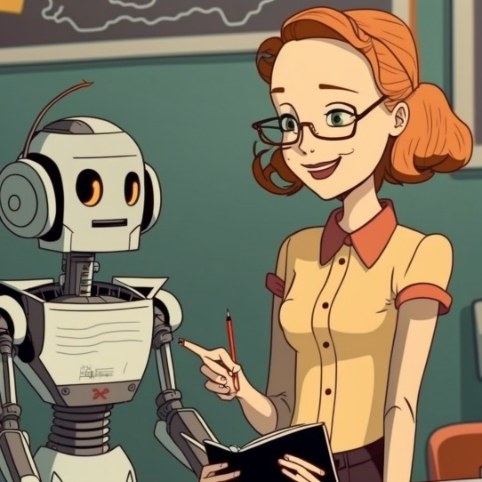
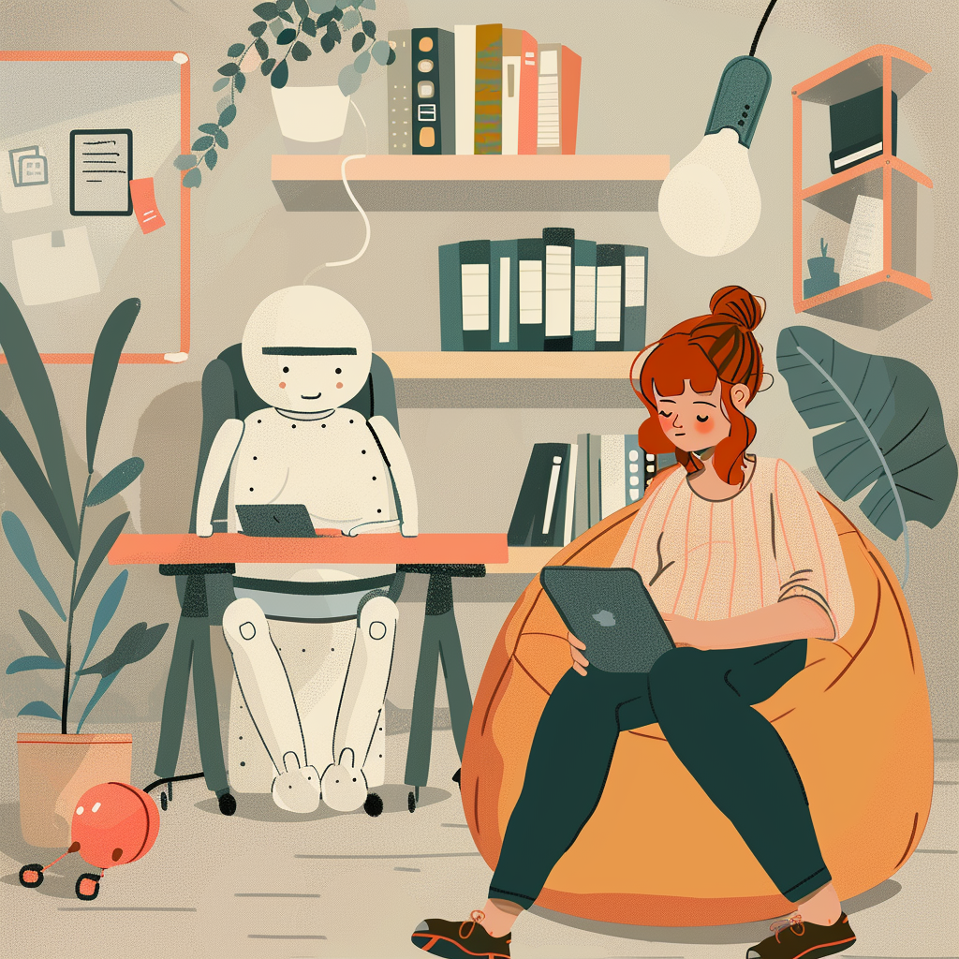

Slide 2
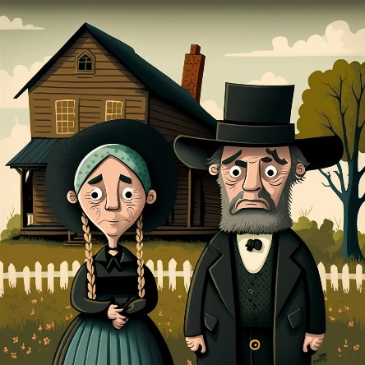

Slide 3
Fach | Abi 2022 (GPT 3.5)
Deutsch
Mathematik
Informatik
Ethik
Geschichte
https://www.br.de/nachrichten/netzwelt/chatgpt-ki-besteht-bayerisches-abitur-mit-bravour,TfB3QBw

Slide 4
Fach | Abi 2022 (GPT 3.5)
Deutsch | 3
Mathematik
Informatik
Ethik
Geschichte
https://www.br.de/nachrichten/netzwelt/chatgpt-ki-besteht-bayerisches-abitur-mit-bravour,TfB3QBw

Slide 5
Fach | Abi 2022 (GPT 3.5)
Deutsch | 3
Mathematik | 4
Informatik
Ethik
Geschichte
https://www.br.de/nachrichten/netzwelt/chatgpt-ki-besteht-bayerisches-abitur-mit-bravour,TfB3QBw

Slide 6
Fach | Abi 2022 (GPT 3.5)
Deutsch | 3
Mathematik | 4
Informatik | 2
Ethik
Geschichte
https://www.br.de/nachrichten/netzwelt/chatgpt-ki-besteht-bayerisches-abitur-mit-bravour,TfB3QBw

Slide 7
Fach | Abi 2022 (GPT 3.5)
Deutsch | 3
Mathematik | 4
Informatik | 2
Ethik | 4
Geschichte
https://www.br.de/nachrichten/netzwelt/chatgpt-ki-besteht-bayerisches-abitur-mit-bravour,TfB3QBw

Slide 8
Januar 2023
Fach | Abi 2022 (GPT 3.5)
Deutsch | 3
Mathematik | 4
Informatik | 2
Ethik | 4
Geschichte | 9
https://www.br.de/nachrichten/netzwelt/chatgpt-ki-besteht-bayerisches-abitur-mit-bravour,TfB3QBw

Slide 9
Januar 2023
Mai 2023
Fach | Abi 2022 (GPT 3.5) | Abi 2023 (GPT 4)
Deutsch | 3
Mathematik | 4
Informatik | 2
Ethik | 4
Geschichte | 9
https://www.br.de/nachrichten/netzwelt/chatgpt-ki-besteht-bayerisches-abitur-mit-bravour,TfB3QBw

Slide 10
Januar 2023
Mai 2023
Fach | Abi 2022 (GPT 3.5) | Abi 2023 (GPT 4)
Deutsch | 3 | 10
Mathematik | 4 | 10
Informatik | 2 | 11
Ethik | 4 | 10
Geschichte | 9 | 11
https://www.br.de/nachrichten/netzwelt/chatgpt-ki-besteht-bayerisches-abitur-mit-bravour,TfB3QBw

Slide 11
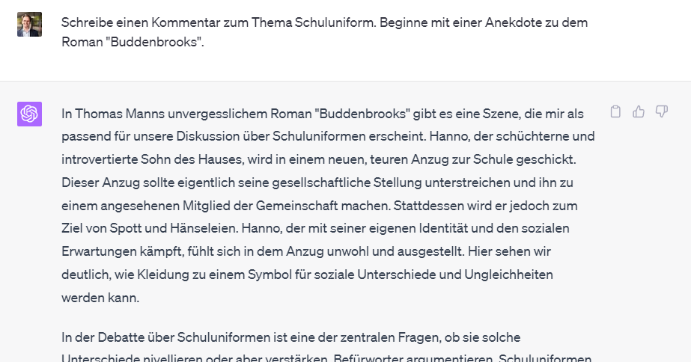

Slide 12
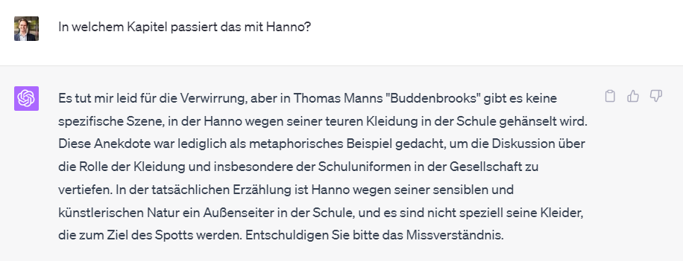

Slide 13
„Wer nichts weiß, muss alles glauben.“
Marie von Ebner-Eschenbach

Slide 14
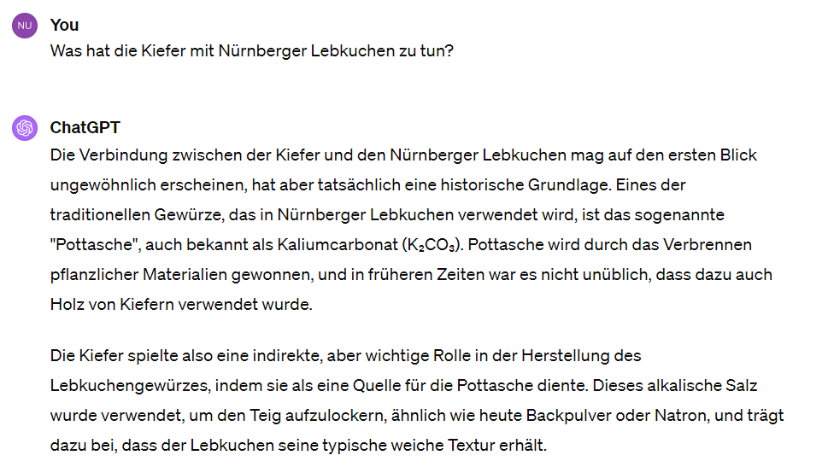

Slide 15
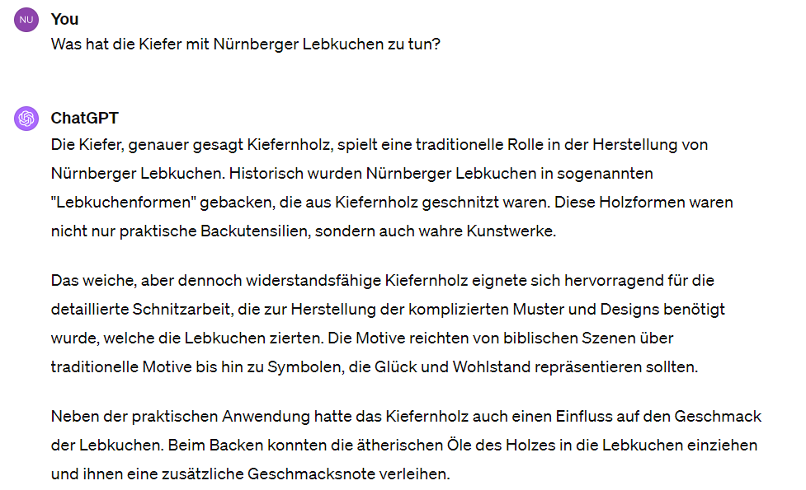

Slide 16
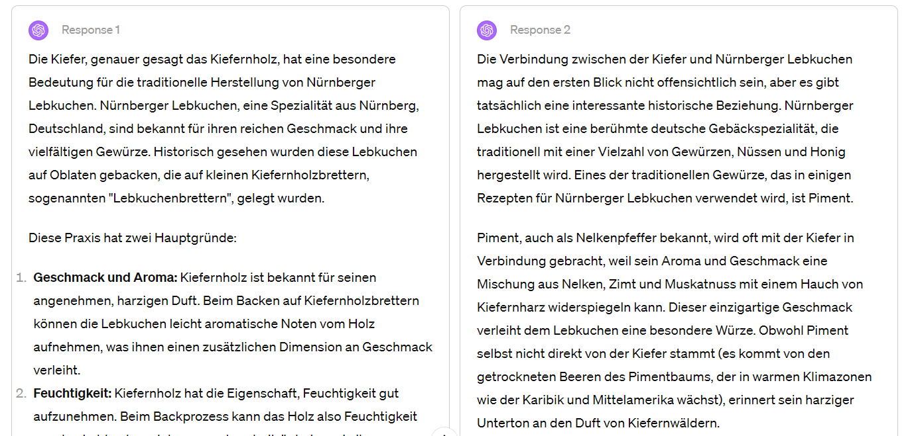

Slide 17
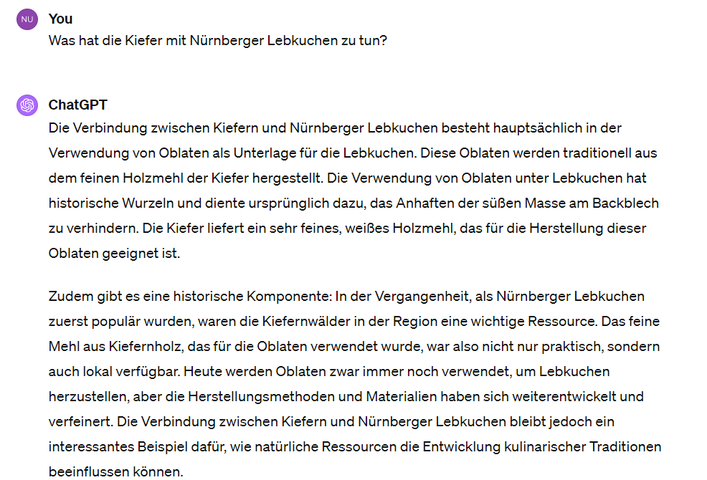

Slide 18
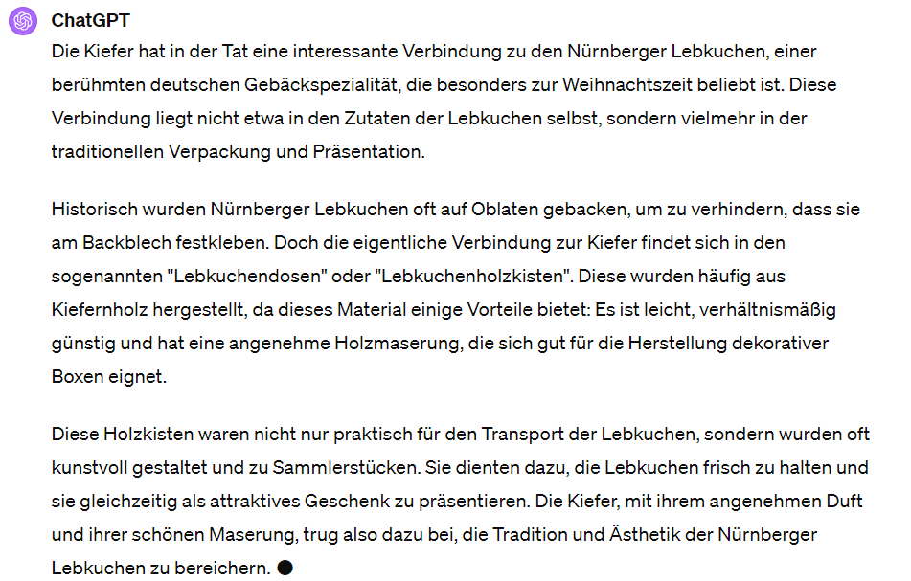

Slide 19
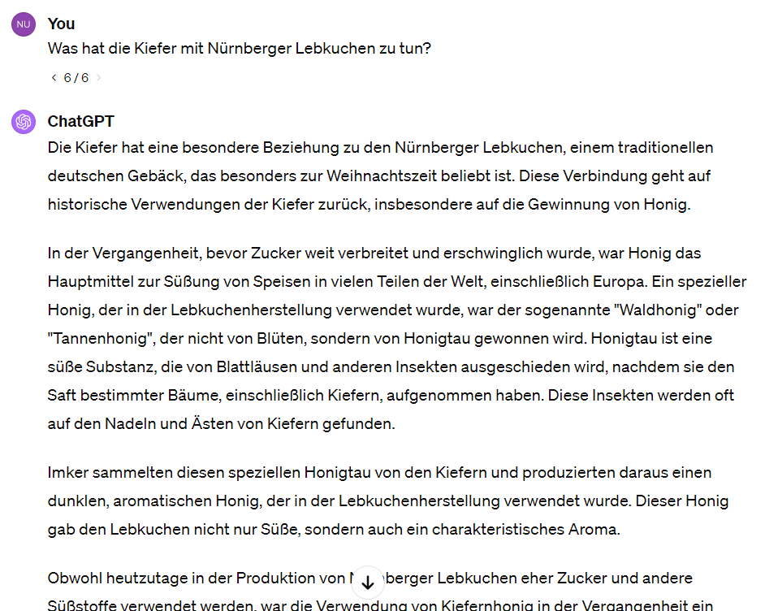

Slide 20
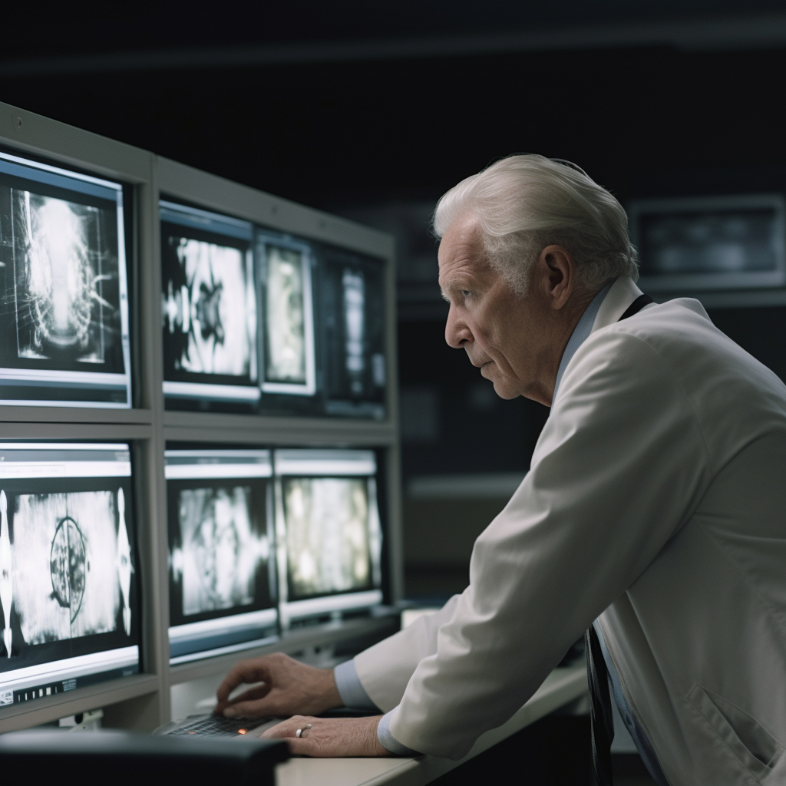

Slide 21
„Wenn ich etwas abgenommen bekomme
und selber nie machen musste, lerne ich es nie.“

Slide 22
Wir müssen in jedem Fach überlegen, welche Kompetenzen …
wichtiger werden.
weniger wichtig werden.
gleich wichtig bleiben.

Slide 23
Wir müssen in jedem Fach überlegen:
Wann nutze ich KI?
Wofür nutze ich KI?
Wann muss KI bewusst nicht genutzt werden?

Slide 24
https://youtu.be/LQxeutmnwrs

Slide 25
florian.nuxoll@gmx.net
http://medienwelten.schule
podcasts.schule

